Slide 1


Slide 2



Ciclos, Condicionales y Diccionarios en Python

Slide 3
🐱‍💻Objetivos de aprendizaje🐱‍💻

Slide 4
Objetivos de aprendizaje🐱‍💻
Vamos a conocer🐱‍💻 estructuras de datos 💻🐍 como las listas y los diccionarios, además, de sus usos en la programación.
Presentaremos🐱‍💻 qué es un condicional y cómo se declara esta en Python💻🐍, donde veremos un ejemplo de este concepto y luego aplicaciones con ejercicios.
Continuaremos la sesión con unos notebooks💻🐍 acerca de variables, listas y diccionarios.🤖💜.
Finalmente, vamos a cerrar con colab de condicionales 👾

Slide 5

Agenda
6:30 - 6:35 PM Saludos y anuncios.
6:35 - 6:40 PM Objetivos de la sesión.
6:40 - 7:10 PM Presentación: Introducción a Python y listas, diccionarios, condicionales
8:00 - 8:20 PM BREAK.
8:20 - 9:00 PM Colabs Listas y Diccionarios y condicionales
9:00 - 9:30 PM Ejercicio Final.

Slide 6
Recursos y meta-recursos de aprendizaje.

Slide 7
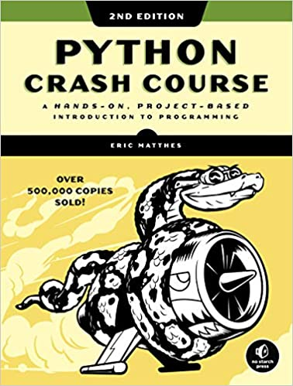
Python Crash Course 2da edición
Eric Matthes
Capítulo 1 y 2

Slide 8

Computer Science 101 @ Stanford Online
Audita gratis acá: Computer Science 101 en EDx

Slide 9

Crash course on Python
Crash course on Python @ Coursera
Notes:
El curso Crash course on Python es parte de una certificación “Google IT Automation with Python Professional Certificate.”

Slide 10

Learn Python Tutorials de Kaggle
Certificación gratuita @ Kaggle.
Learn Python
Notes:
Kaggle, a subsidiary of Google LLC, is an online community of data scientists and machine learning practitioners. Kaggle allows users to find and publish data sets, explore and build models in a web-based data-science environment, work with other data scientists and machine learning engineers, and enter competitions to solve data science challenges.
Kaggle got its start in 2010 by offering machine learning competitions and now also offers a public data platform, a cloud-based workbench for data science, and Artificial Intelligence education. Its key personnel were Anthony Goldbloom and Jeremy Howard. Nicholas Gruen was founding chair succeeded by Max Levchin. Equity was raised in 2011 valuing the company at $25 million. On 8 March 2017, Google announced that they were acquiring Kaggle.
Fuente: https://en.wikipedia.org/wiki/Kaggle

Slide 11
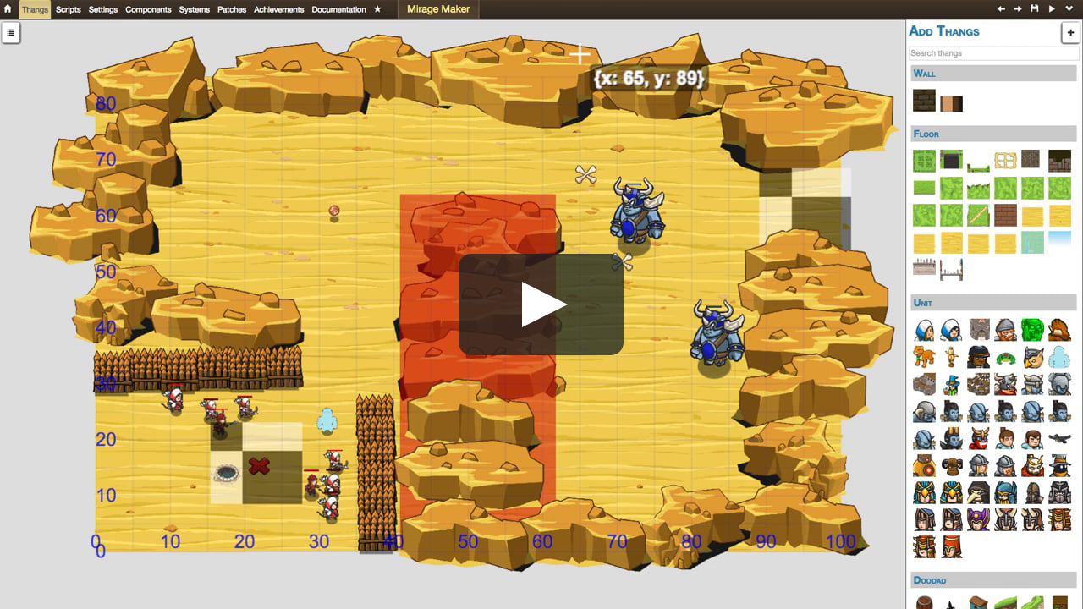
Otros recursos interactivos:
CodeCombat.com
HackerRank.com
FreeCodeCamp.com
Whirlwind Tour of Python

Slide 12

Listas y Diccionarios

Slide 13
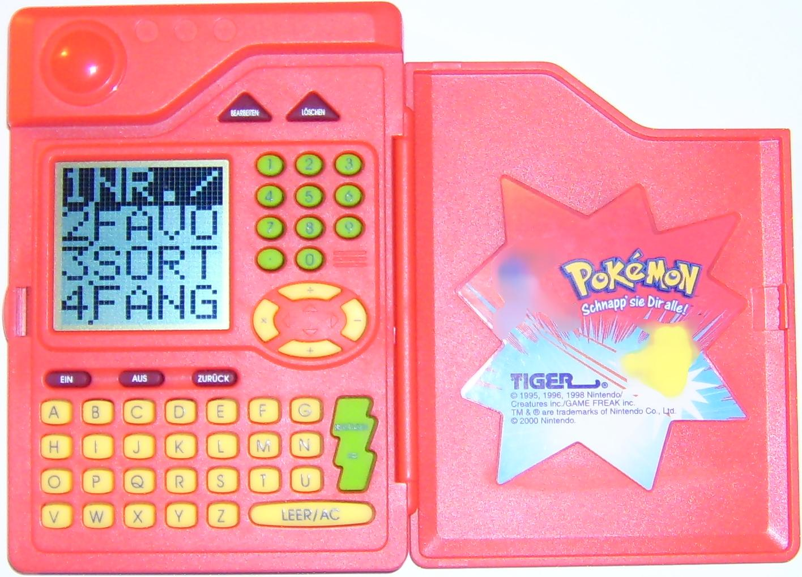
Notes:
Acá un ejemplo de una lista o diccionario en Pokemon

Slide 14
Listas
Una lista en Python es una estructura de datos formada por una secuencia ordenada de objetos.
pokemon = [‘pikachu', ‘charizard', 10, 1234]
Su símbolo es : [ ] , los corchetes.
Las listas en Python son:
Heterogéneas: Pueden estar conformadas por elementos de distintos tipo, incluidos otras listas.
Homogéneas: Pueden estar conformadas por el mismo tipo de datos: Numéricos, categóricos, listas, etc.
Mutables: sus elementos pueden modificarse.
Los elementos de una lista pueden accederse mediante su índice, siendo 0 el índice del primer elemento.
pokemon = [pikachu ', 'charizard , 10, 1234]
pokemon[0]
‘pikachu’
[0]
[1]
[2]
[3]

Slide 15
Diccionarios
El diccionario, define una relación uno a uno entre claves y valores.
dicci_pokemon = {
“Nombre": “Pikachu”,
“Peso(Kgs)": 10,
“Grupo": “Eléctrico",
“Evolucion": [“Pichu”,”Pikachu”,“Raichu”]
}
Su símbolo es : { }, las llaves.
Los elementos de una lista pueden accederse mediante su índice, siendo 0 el índice del primer elemento.
dicci_pokemon['Nombre']
‘Pikachu’

Slide 16
Listas y Diccionarios
Una Lista puede guardar todo tipo de variables, y puede contener cuantas variables desees.
Los valores guardados en una lista se pueden acceder usando el operador slice ([ ] y [:]) con índices en 0 al inicio de la lista y hasta el final -1.
Los diccionarios son similares a las listas, pero funcionan con llaves(claves) y valores en vez de índices.

Slide 17
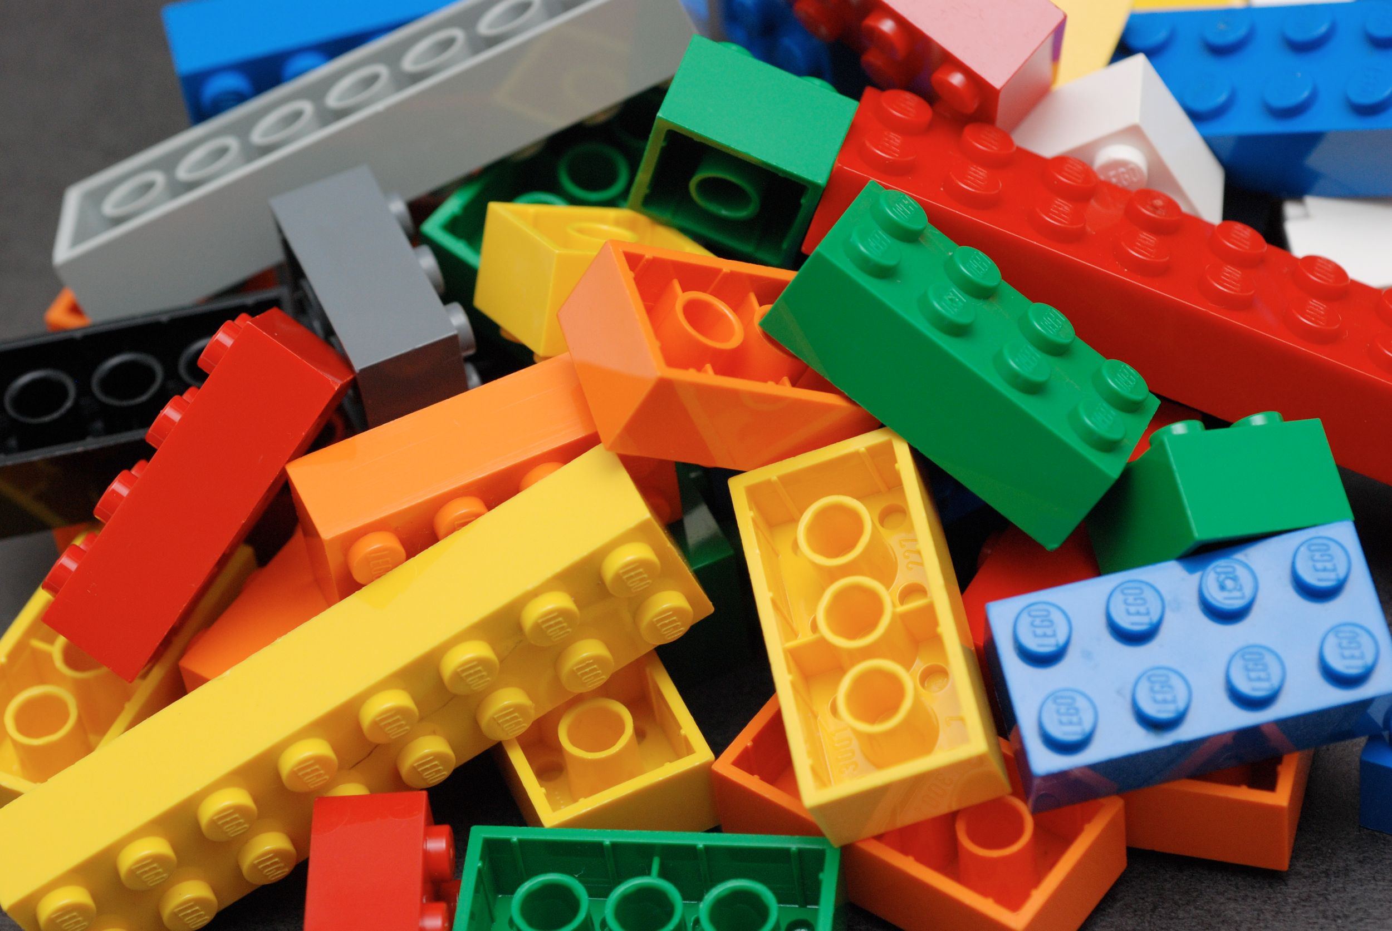
Manos a la obra: Declarando una Lista

Slide 18
Declarando una Lista
Podemos crear una lista y asignarle cualquier tipo de dato como números y cadenas de caracteres:
lista = [ 'pokemonchido123', 389 , 2.25, Bulbasaur, 70.2 ]
lista_pequena = [123, 'Pikachu']

Slide 19
Manos a la obra: Declarando un Diccionario

Slide 20
Declarando un Diccionario
Podemos crear una variable llamada pokemons y asignarle un valor
pokemons = [pikachu, weedle, squirtle, bulbasaur]
nombre = “metapod”

Slide 21
Condicionales en Python.

Slide 22

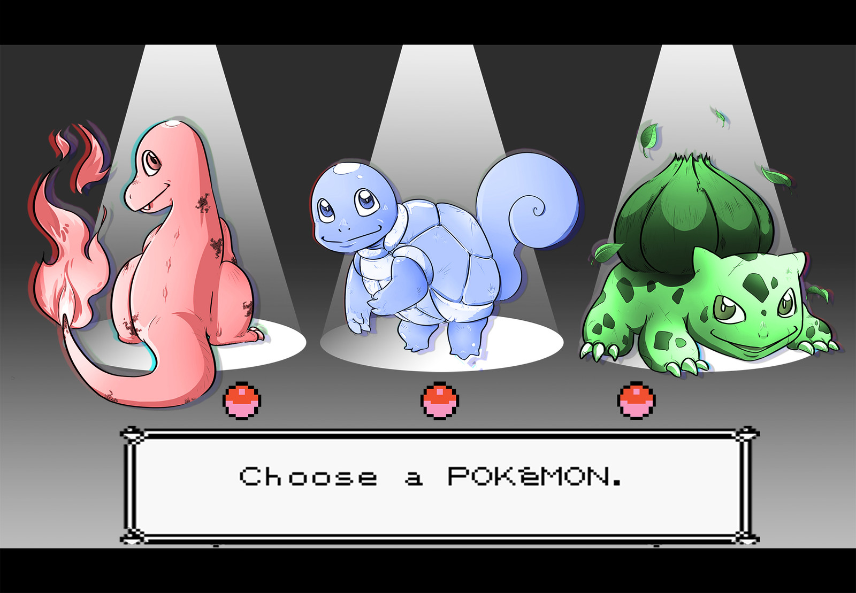
Condicionales

Slide 23


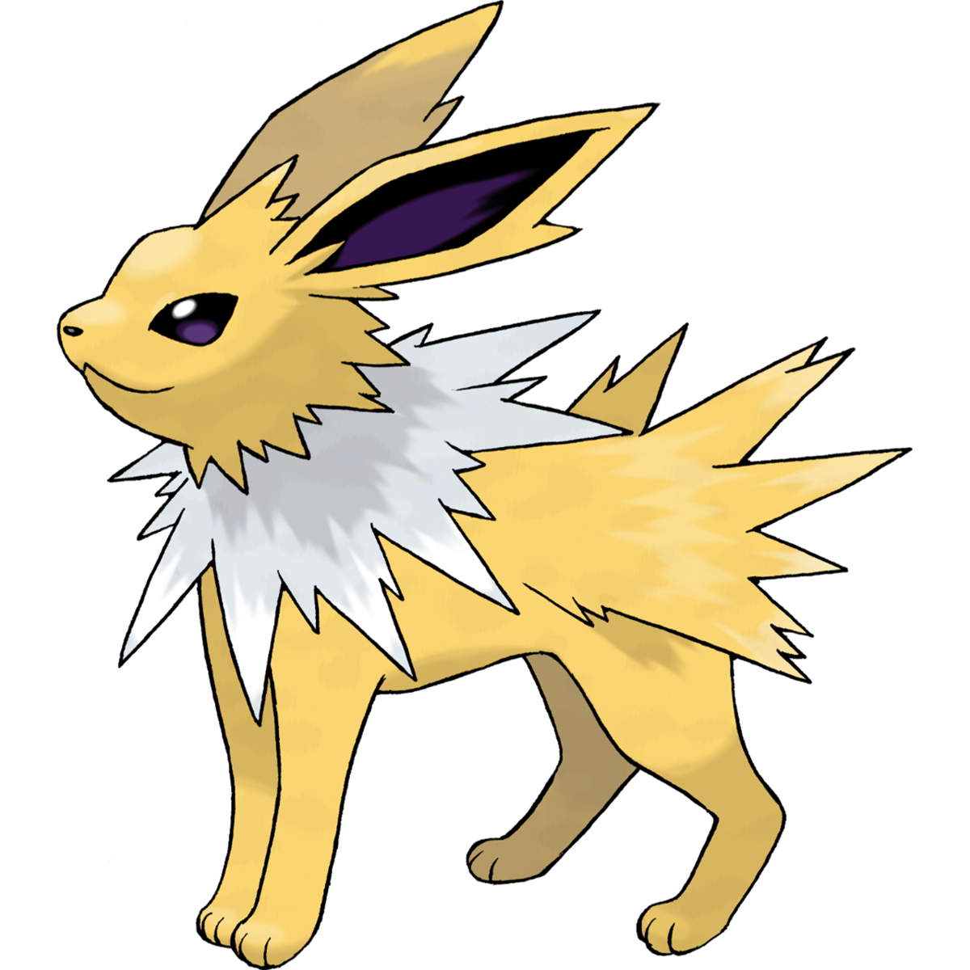


Notes:
Acá un ejemplo de una condición en Pokemon.

Slide 24
Condicionales
Python soporta las condiciones lógicas comunes en matemáticas:
Igualdad: pikachu == pikachu
Desigualdad: pikachu != bulbasaur
Menor que: minipikachu < pikachu
Menor o igual a que: minipikachu <= pikachu
Mayor que: pikachu > minipikachu
Mayor o igual que: pikachu >= minipikachu

Slide 25
Condicionales
Esas condicionales se pueden utilizar de distintas maneras, de manera muy frecuente en las sentencias if y en los ciclos.
Python depende de la identación para definir la ejecución de una sentencia condicional como if. Otros lenguajes de programación utilizan las llaves (“{“ y ”}”, respectivamente) para este propósito.

Slide 26
Manos a la obra: Declarando una Condición.

Slide 27
Declarando una condición
Podemos hace un condicionamiento doble con if y else, elif de la siguiente manera:
a = 200
b = 33
if b > a:
print("b es más grande que a")
elif b==a:
print("b es exactamente igual a a")
else:
print("b no es más grande que a")
O un condicionamiento simple en una sóla línea:
if a > b: print("a es mayor que b")

Slide 28
Condicionales: and y or
Los operadores booleanos and y or permiten expresiones booleanas complejas como:
name = "Charmander"
strenght = 23
if name == "Charmander" and strenght == 23:
print("Tu nombre es Charmander, y tienes 23 de fuerza.")

Slide 29
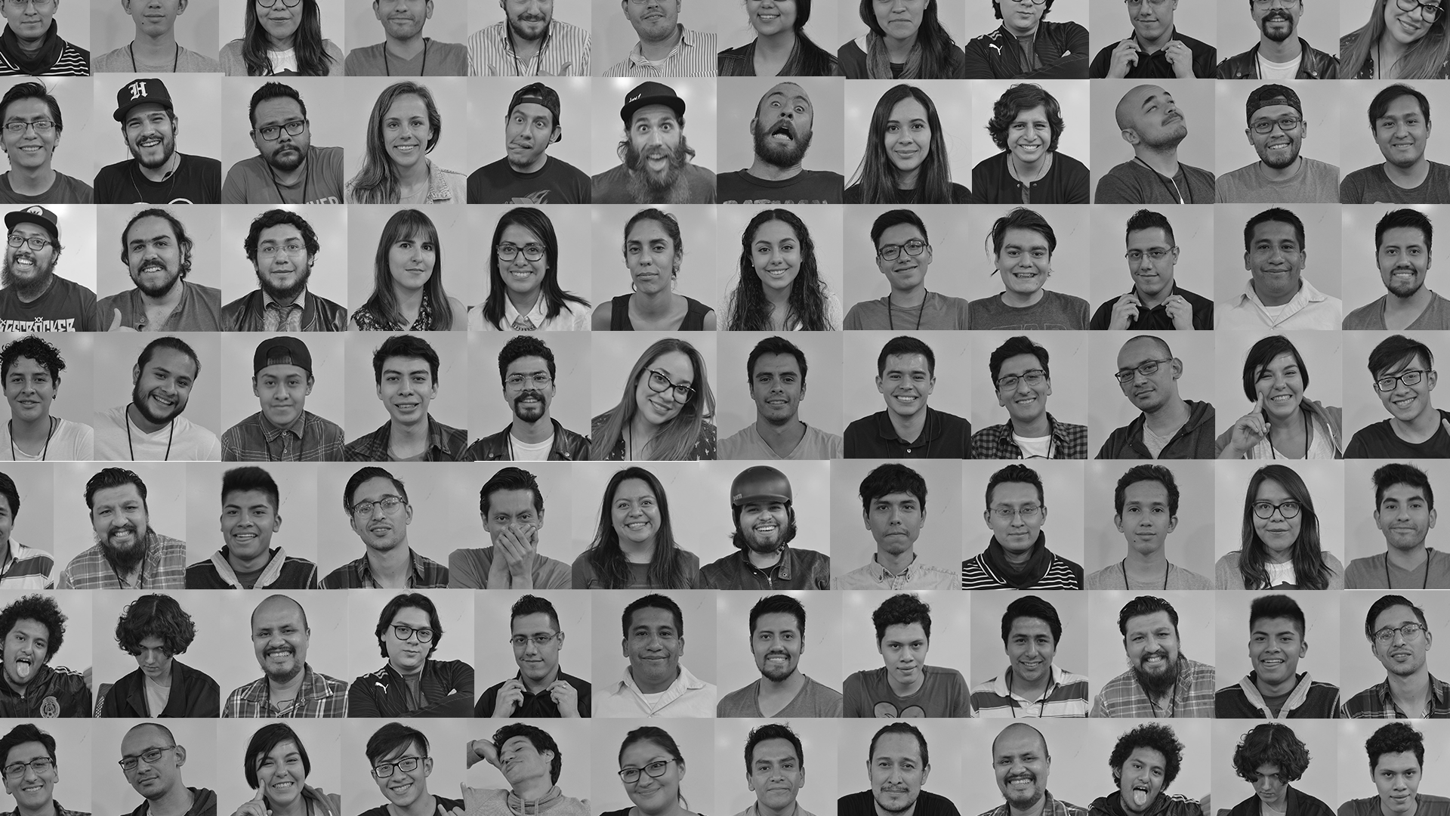
Crowd-coding Kaggle: Listas.

Slide 30
Crowd-coding Yeif: Listas .

Slide 31
Crowd-coding Yeif: Diccionarios .

Slide 32

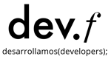
Break

Slide 33
Challenge: Condicionales.

Slide 34
Más ejercicios: Booleanos y Condicionales.

Slide 35

Q & A

Slide 36
Ciclos, Condicionales y Diccionarios en Python

